Slide 1
স্বাগতম

Slide 2
শিক্ষক পরিচিতি
নামঃ হালিমা খাতুন
পদবীঃ সহকারি শিক্ষক
বিদ্যালয়ের নামঃ উদয়কৃষ্ণপুর সরকারি প্রাথমিক বিদ্যালয়
উপজেলাঃ কামারখন্দ
জেলাঃ সিরাজগঞ্জ

Slide 3
পাঠ পরিচিতি
শ্রেণিঃ প্রথম
বিষয়ঃ গণিত

Slide 4
শিখনফল
১। প্রথম থেকে পঞ্চম পর্যন্ত ক্রমবাচক সংখ্যা চিনবে।
২। প্রথম থেকে পঞ্চম পর্যন্ত ক্রমবাচক সংখ্যা সাজাবে।
৩। প্রথম থেকে পঞ্চম পর্যন্ত ক্রমবাচক সংখ্যা লিখবে।

Slide 5
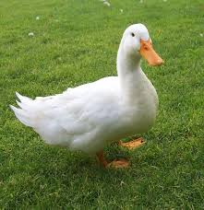
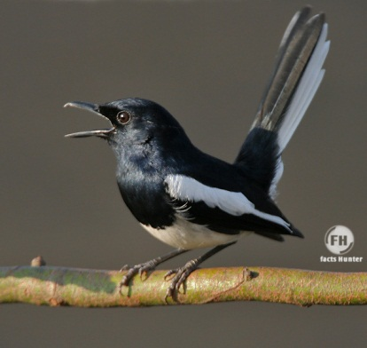
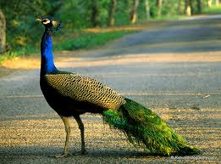
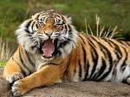
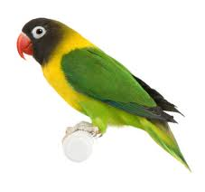
পূর্বজ্ঞান যাচাই

Slide 6
পাঠ ঘোষণা
শিরোনামঃ ক্রমবাচক সংখ্যা
পাঠ্যাংশঃ ক্রমবাচক সংখ্যা( প্রথম– পঞ্চম)

Slide 7
উপস্থাপন

Slide 8
ডান
পঞ্চম
চতুর্থ
তৃতীয়
দ্বিতীয়
প্রথম

Slide 9
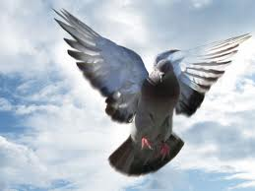
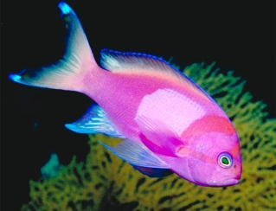
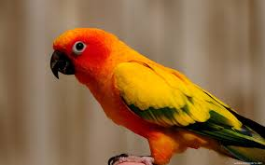
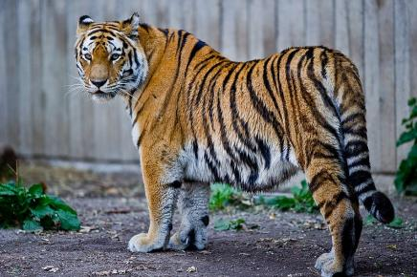
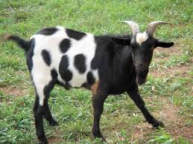
বাম
প্রথম
দ্বিতীয়
তৃতীয়
চতুর্থ
পঞ্চম

Slide 10
বাম থেকে
প্রথম
দ্বিতীয়
তৃতীয়
চতুর্থ
পঞ্চম
পঞ্চম
চতুর্থ
তৃতীয়
দ্বিতীয়
প্রথম
ডান থেকে

Slide 11
উপর থেকে নিচে
প্রথম
দ্বিতীয়
তৃতীয়
চতুর্থ
পঞ্চম

Slide 12
নিচ থেকে উপরে
পঞ্চম
চতুর্থ
তৃতীয়
দ্বিতীয়
প্রথম

Slide 13
প্রথম
দ্বিতীয়
তৃতীয়
চতুর্থ
পঞ্চম

Slide 14
দলীয় কাজ

Slide 15
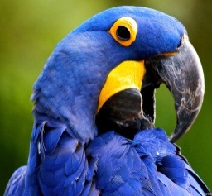
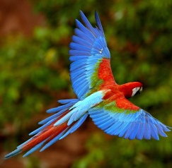
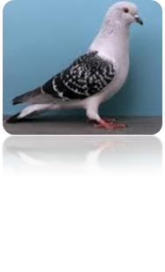
বাম
ডান

Slide 16
বাম
ডান

Slide 17
মূল বইয়ের সাথে সমন্বয়

Slide 18
মূল্যায়ন

Slide 19
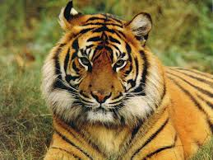
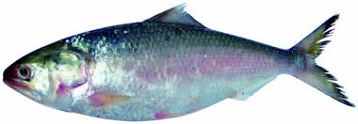
উপর থেকে ক্রমবাচক সংখ্যা দাগ টেনে মিল কর
দ্বিতীয়
পঞ্চম
প্রথম
তৃতীয়
চতুর্থ

Slide 20
সামনের থেকে পিছনের দিকে ক্রমবাচক সংখ্যা লিখ।

Slide 21
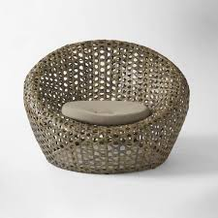
ধন্যবাদ

